Slide 1
Họ tên GV: Nguyễn Thị Thu Huyền
Môn giảng dạy: KHTN 8 (Hóa)
Đơn vị: Trường THCS Bảo Nhai – Bắc Hà – Lào Cai

Slide 2
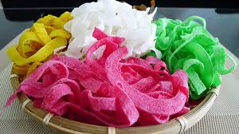

Để tránh nguyên liệu bị vụn khi chế biến trong quá trình làm mứt người ta thường ngâm nguyên liệu với nước vôi trong. Trong quá trình đó, độ chua của một số loại quả đi giảm đi. Vì sao lại như vậy?

Slide 3
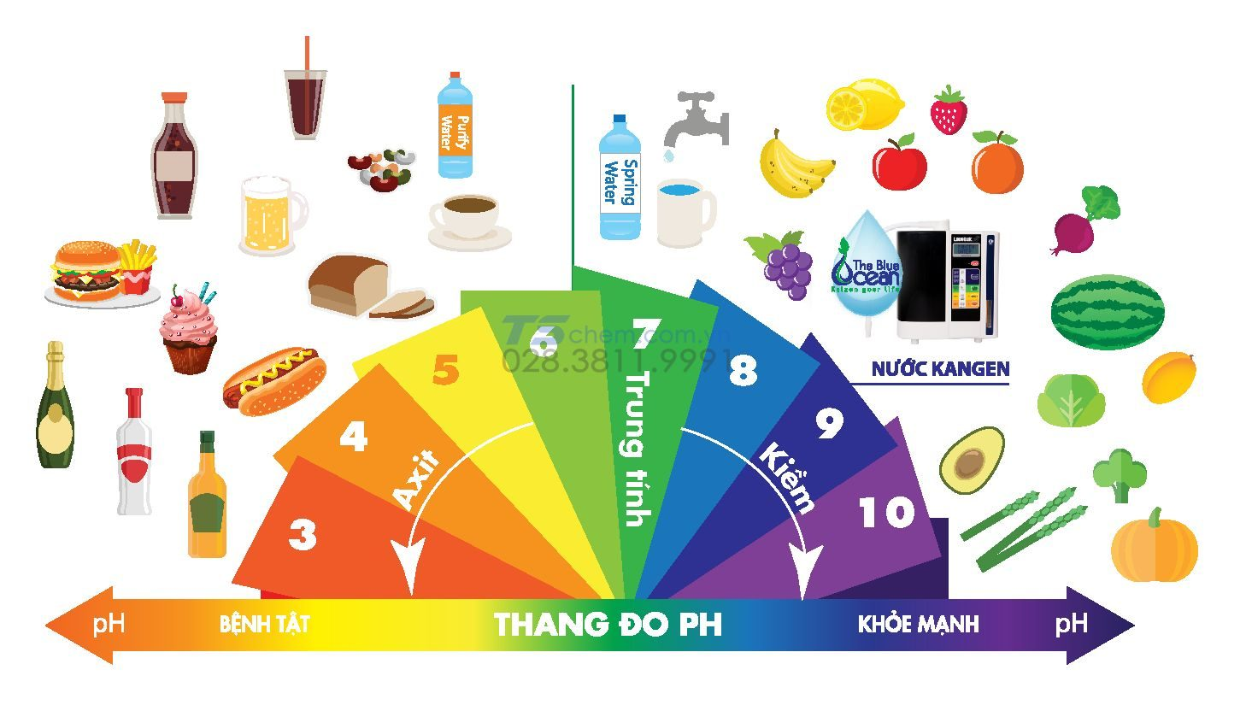
BÀI 9 - Tiết 75 : BASE – THANG pH (T1)

Slide 4
I. Khái niệm
Quan sát Bảng 9.1 và thực hiện các yêu cầu:
1. Công thức hoá học của các base có đặc điểm gì giống nhau?
2. Các dung dịch base có đặc điểm gì chung?
3. Thảo luận nhóm và để xuất khái niệm về base.
4. Em hãy nhận xét về cách gọi tên base và đọc tên base Ca(OH)₂.

Slide 5
I. Khái niệm
- Base là những hợp chất trong phân tử có nguyên tử kim loại liên kết với nhóm -OH. Khi tan trong nước, base tạo ra ion OH⁻.

Slide 6

Dựa vào bảng tính tan dưới dây, hãy cho biết những base nào là base không tan và base nào là base kiềm? Viết công thức hoá học và đọc tên các base có trong bảng.
Kim loại | K | Na | Mg | Ba | Cu | Fe | Fe
Hoá trị | I | I | II | II | II | II | III
Nhóm - OH | t | t | k | t | k | k | k

Slide 7
- Phân loại
+ Base không tan: Mg(OH)₂, Cu(OH)₂, Fe(OH)₂, Fe(OH)₃
+ Base tan trong nước. tạo thành dung dịch kiềm (base kiềm) như: KOH, NaOH, Ba(OH)_{2,} Ca(OH)₂.
- Quy tắc gọi tên các base như sau:
Tên kim loại +(hoá trị nếu kim loại là Fe) + hydroxide
Ví dụ:
Fe(OH)₂: Iron (II) hydroxide
Ca(OH)₂: Calcium hydroxide

Slide 8
Công thức hoá học | Tên gọi
KOH | Potassium hydroxide
NaOH | Sodium hydroxide
Mg(OH)₂ | Magnesium hydroxide
Ba(OH)₂ | Barium hydroxide
Cu(OH)₂ | Copper(II) hydroxide
Fe(OH)₂ | Iron(II) hydroxide
Fe(OH)₃ | Iron(III) hydroxide
Base không tan: Mg(OH)₂, Cu(OH)₂, Fe(OH)₂, Fe(OH)₃
Base kiềm: KOH, NaOH, Ba(OH)₂

Slide 9

* Luyện tập: Trong các chất sau, chất nào là acid, base không tan, dung dịch kiềm? HCl, CuO, KOH, Ca(OH)₂, H₂SO₄, Fe(OH)₂. Gọi tên các chất acid, base, kiềm ở trên
acid: HCl, H₂SO₄
Base không tan: Fe(OH)₂
Dung dịch kiềm: KOH, Ca(OH)₂

Slide 10
* Hướng dẫn về nhà:
- Hướng dẫn học: ôn tập khái niệm, tên gọi và phân loại base.
Hoàn thiện bài tập sau:
Bài 1: Viết công thức hoá học của các chất sau đây: calcium hydroxide, iron(lll) hydroxide, sodium hydroxide, aluminium hydroxide.
Bài 2: Viết công thức hydroxide tương ứng với các kim loại sau: potassium, barium, chromium(lll), zinc, iron(ll).
- Hướng dẫn chuẩn bị bài mới: Tìm hiểu tính chất hóa học của base

